Slide 1

5.e-Business的過程與經營再造？

Slide 2
IT對組織結構影響的理論
資料來源：林東清, 2004

Slide 3
IT對組織結構影響的理論
資料來源：林東清, 2004

Slide 4
企業電子化組織
企業電子化公司正對其組織結構以及角色，還有他們的企業程序，進行再造工程（或稱為e化工程，e-engineering），他們努力地成為敏捷的、客戶導向的，以及價值驅動的企業。
資料來源：O’Bbrien, 2003

Slide 5
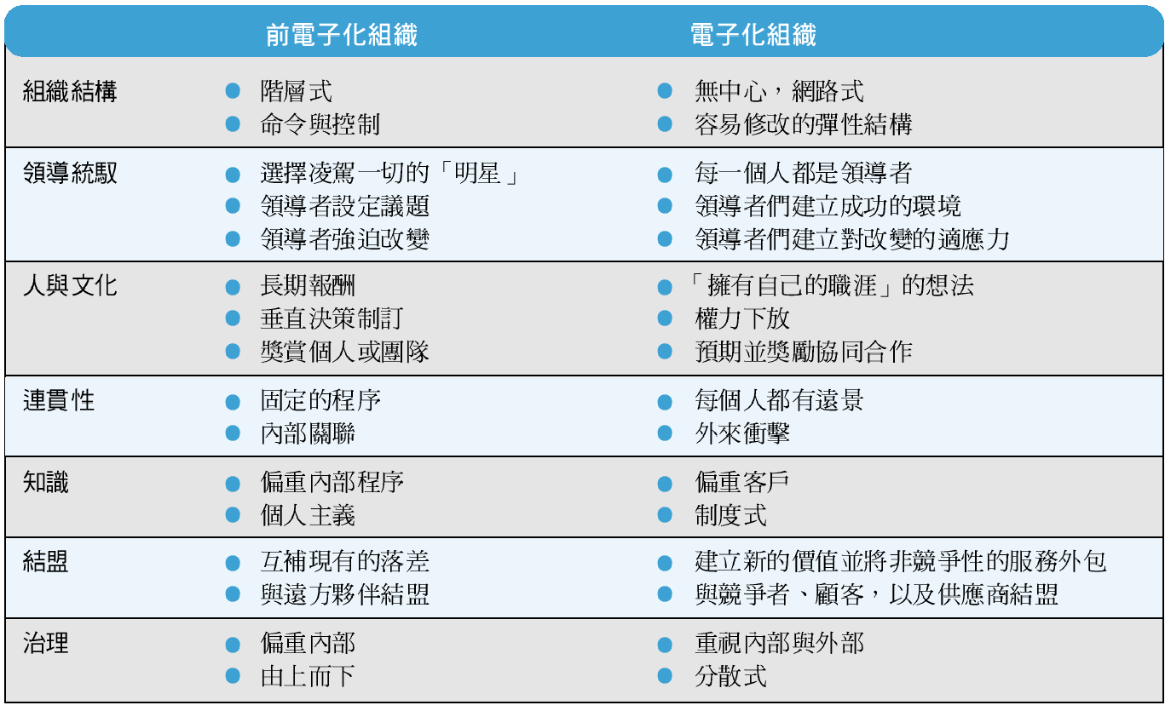
電子化組織與傳統組織
資料來源：O’Bbrien, 2003

Slide 6

第一型：效率型組織

Slide 7

第二型：效益型組織

Slide 8
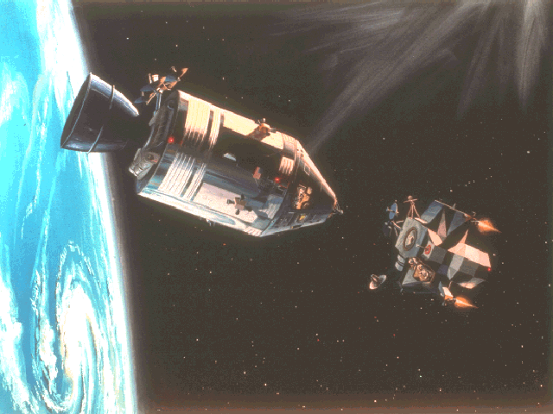
第三型：創新型組織

Slide 9
組織轉型的要點
轉型
之苦
轉型
之苦
績效 =
成本 / 收益
A
市場
平均
績效
B
C
組織類型： A：效率型組織 B：效益型組織 C：創新型組織
競爭優勢： 成本
/ 收益
成本
/收益
成本‘/收益‘
就現有成本結構的改善 就現有收益結構的改善 新成本結構與新收益結構
精進方式： 功能專業的精 專業整合的精 創業專業的精
人力特點：少數單一專業人組合 多數多元專業人整合 多數異質專業人創合
轉型利器： 人的教育訓練 組織的學習 企業智識的管理
典範發展： 建立典範 強化典範 超越典範
從無到有 就「有」的落實 從「有」再超越

